Slide 1

Международная олимпиада учителей-предметников
«ПРОФИ-2020»
(далее - Олимпиада)

Slide 2

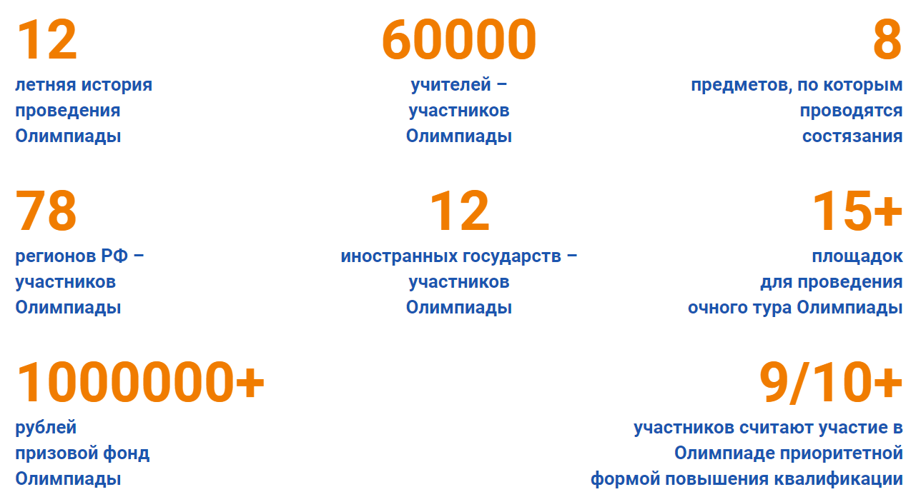
Об Олимпиаде в цифрах
Notes:
Олимпиады учителей-предметников – инновационный продукт, созданный и реализуемый НИУ ВШЭ – Пермь совместно с Министерством образования и науки Пермского края. Впервые олимпиада состоялась в январе 2008 года для учителей математики Университетского округа пермского кампуса НИУ ВШЭ, успешный опыт которой позволил уже в октябре этого же года организовать краевую олимпиаду, получившую название «ПРОФИ».
Олимпиада является уникальным конкурсом, который позволяет не только получить объективную оценку предметных компетенций, но и повысить уровень квалификации в инновационном формате (выдается документ установленного образца)
За годы существования Олимпиада получила признание, как со стороны учительской аудитории, так и со стороны органов управления образования как на российском, так и международном уровнях
Ежегодно в олимпиаде принимают участие тысячи учителей России и из-за рубежа: в 2019 году в Олимпиаде приняли участие более 8 тысяч учителей из 78 регионов Российской Федерации и 8 иностранных государств, за весь период проведения количество участников достигло почти 60 тысяч человек (по результатам Олимпиады составляется рейтинг «ТОП-100 учителей России, стран СНГ и ближнего зарубежья», что подтверждается именным сертификатом)
Отсутствие платы за участие, быстрота обработки ответов (результаты известны в день проведения Олимпиады), абсолютная прозрачность и конфиденциальность результатов (участие под псевдонимами) обеспечивает Олимпиаде огромную популярность

Slide 3
Цели и задачи
Олимпиады
Олимпиада это:
массовый многопрофильный инновационный образовательный продукт на международном образовательном пространстве;
форма повышения квалификации в инновационном формате – через участие в конкурсном состязании

Slide 4

Цели и задачи
Олимпиады
Цель – проведение независимой экспертизы уровня предметных компетенций учителя в формате уникального конкурсного состязания
Notes:
Олимпиада «ПРОФИ» как конкурс профессионального мастерства стал органичным элементом системы образования Пермского края. Он не только предоставляет возможность каждому учителю определить свой уровень предметной компетенции, но и стал мощным стимулом к профессиональному самосовершенствованию. Являясь объективным способом диагностики профессионального уровня учителя, Олимпиада «ПРОФИ» позволяет, в конечном итоге, эффективно управлять качеством школьного образования в новом формате.
Методика проведения олимпиады «ПРОФИ» постоянно совершенствуется, и сейчас уже можно говорить о массовом многопрофильном инновационном образовательном продукте, спрос на который предъявляется всеми участниками образовательного процесса в сфере среднего общего, среднего профессионального и даже высшего образования.

Slide 5
Цели и задачи
Олимпиады
Ключевые задачи:
выявление, поддержка и поощрение творчески работающих учителей, обладающих высоким уровнем сформированности предметных компетенций;
объективная независимая оценка предметных компетенций учителя c предоставлением индивидуальных результатов каждому участнику и обобщённых данных органам управления образованием;

Slide 6
Цели и задачи
Олимпиады
Ключевые задачи:
создание условий для коррекции недостаточно высокого уровня сформированности определенных предметных компетенций;
повышение квалификации педагогов в инновационном формате;
предоставление возможности каждому учителю узнать занимаемое им место в рейтинге среди коллег;

Slide 7
Цели и задачи
Олимпиады
Ключевые задачи:
создание системы стимулов для постоянного
профессионального роста;
создание интерактивной площадки для общения
учителей-предметников.

Slide 8
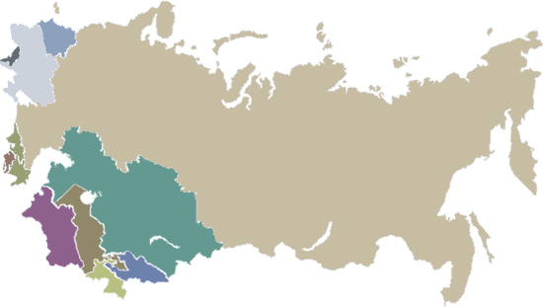
Динамика количества участников
В 2017 г. количество участников
из-за рубежа составило почти 100 человек
В 2018 г. Олимпиада по всем предметам получила статус международного конкурсного состязания
В 2016 г. Олимпиада по русскому языку получила финансовую и организационную поддержку Минобрнауки РФ
В 2015 г. Олимпиада по русскому языку и математике получила статус международного конкурсного состязания
За 12 лет существования конкурса в нем приняло участие только по результатам 1-го тура Олимпиады около 60 тыс. учителей.
Notes:
С 2008 года олимпиада «ПРОФИ» проводится регулярно. Ежегодно увеличивалось количество предметов, по которым проводится олимпиада: на краевом уровне в 2008 году – 1 предмет (математика), в 2015-17 гг. – 8 предметов (математика и русский язык в международном статусе), с 2018 года олимпиада по всем предметам носит межународный статус.
В олимпиаде учителей «ПРОФИ-2019» приняли участие и выполнили задания более 8,3 тыс. учителей. В 2016 году Олимпиада имела федеральную поддержку и дополнительный призовой фонд для всех участников олимпиады по математике и русскому языку, независимо от региона их проживания, а также значительно большее количество площадок для проведения 2-го тура олимпиады.

Slide 9
География участия регионы/страны – участники олимпиады
2017, 2018, 2019 гг.
▼▼ Севастополь и Республика Крым, 32/86/28 чел.
78
регионов
РФ
8
иностранных
государств
▼ Калининградская область, 18/105/72 чел.
▲▲ Ставропольский край, 137/99/193 чел.
▼ Ростовская область, 45/49/46 чел.
▼Страны | 94/54/30
● Беларусь | 38/5/5
▼▼Молдавия | 29/1/0
▼Армения | 6/9/1
▲Казахстан | 5/4/6
▼Азербайджан | 5/11/0
▲Украина | 2/2/3
▼Таджикистан | 3/2/1
▲Кыргызстан | 3/3/6
▲Узбекистан | 1/0/1
● Туркменистан | 1/0/0
▼Абхазия | 1/7/1
▼Грузия | 8/3/0
▲Монголия | 0/2/6
▲ Воронежская область, 23/21/26 чел.
▲ Москва и Московская область, 173/325/344 чел.
▲ Ленинградская область и Санкт-Петербург, 56/269/338 чел.
▼ Чувашия Республика, 30/225/85 чел.
▼ Кировская область, 93/48/37 чел.
▲Удмуртская республика, 35/42/61 чел.
▼ Пермский край, 5149/5142/4623 чел.
● Свердловская область, 93/78/78 чел.
▼ Челябинская область, 277/355/286 чел.
▲Республика Башкортостан, 80/166/169 чел.
▲ Новосибирская область, 25/27/53 чел.
▼▼ Бурятия Республика, 3/315/129 чел.
▲ Республика Татарстан, 97/143/173 чел.
▼▼ Нижегородская область, 83/439/172 чел.
▼▼ Серная Осетия – Алания Республика, 2/67/12 чел.
▼ Республика Саха (Якутия), 108/203/117 чел.
Notes:
В 2015 году количество регионов РФ – участников Олимпиады – 78 регионов России, в 2016 – 83, в 2017 – 78, в 2018 – 78, 2019 – 78.
География участия по результатам 1-го тура практически не изменилась.

Slide 10
Количество участников
1-го тура олимпиады «ПРОФИ» (по предметам)
2017, 2018, 2019 гг.
Notes:
За 11 лет существования конкурса в нем приняло участие только по результатам 1-го тура Олимпиады более 50 тыс. учителей. Большинство из них – учителя Пермского края. Однако в последние годы наметилась тенденция увеличения количества участников из других регионов: 2014 год – 8,6%, 2015 год – 31,3%, 2016 год – 52%, 2017 год – 28%, 2018 год – 42%. Из данного тренда выбивается 2017 г. – 28% (причины те же – сокращение количества площадок, отсутствие призового фонда).

Slide 11
Количество участников региональная структура
Notes:
За 11 лет существования конкурса в нем приняло участие только по результатам 1-го тура Олимпиады более 50 тыс. учителей. Большинство из них – учителя Пермского края. Однако в последние годы наметилась тенденция увеличения количества участников из других регионов: 2014 год – 8,6%, 2015 год – 31,3%, 2016 год – 52%, 2017 год – 28%, 2018 год – 42%. Из данного тренда выбивается 2017 г. – 28% (причины те же – сокращение количества площадок, отсутствие призового фонда).

Slide 12

Пункты проведения
2-го тура олимпиады «ПРОФИ»
2017/2018/2019 гг
55
регионов
РФ
Калининград
▼0/30/29
Якутск
▼ 0/30/26
5
иностранных
государств
Выборг
▲0/51/65
Киров
▼2/9/4
Нарьян-Мар
▼ 0/4/3
1708
участников
2-го тура
Москва
▲131/225/244
Пермь
▲ 965/1061/1064
Нижний Новгород
▼53/108/51
15
площадок
проведения
2-го тура
Севастополь
▲0/0/0
Чебоксары
▼0/77/55
Томск
▲0/0/0
Челябинск
▲60/95/115
Дистанционно
▲0/0/24
Улан-Батор
▲0/0/3
Барнаул
▲0/0/0
Улан-Удэ
▼0/43/20
Для справки: В 2016 году площадок для проведения 2-го тура было 13, а количество участников 2-го тура – 1255 чел.

Slide 13
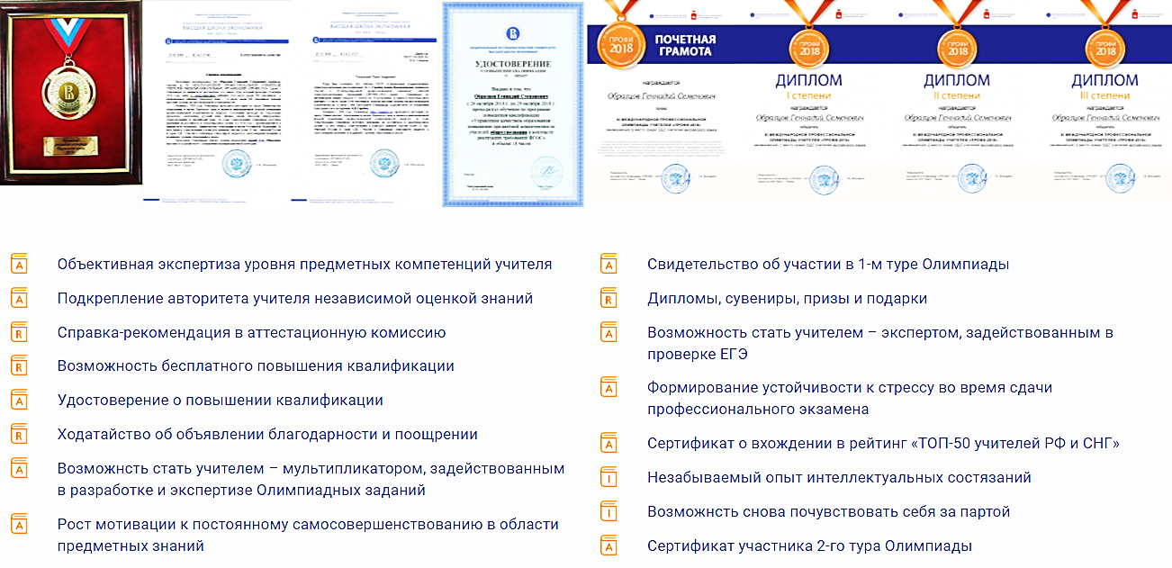
Система поощрений

Slide 14
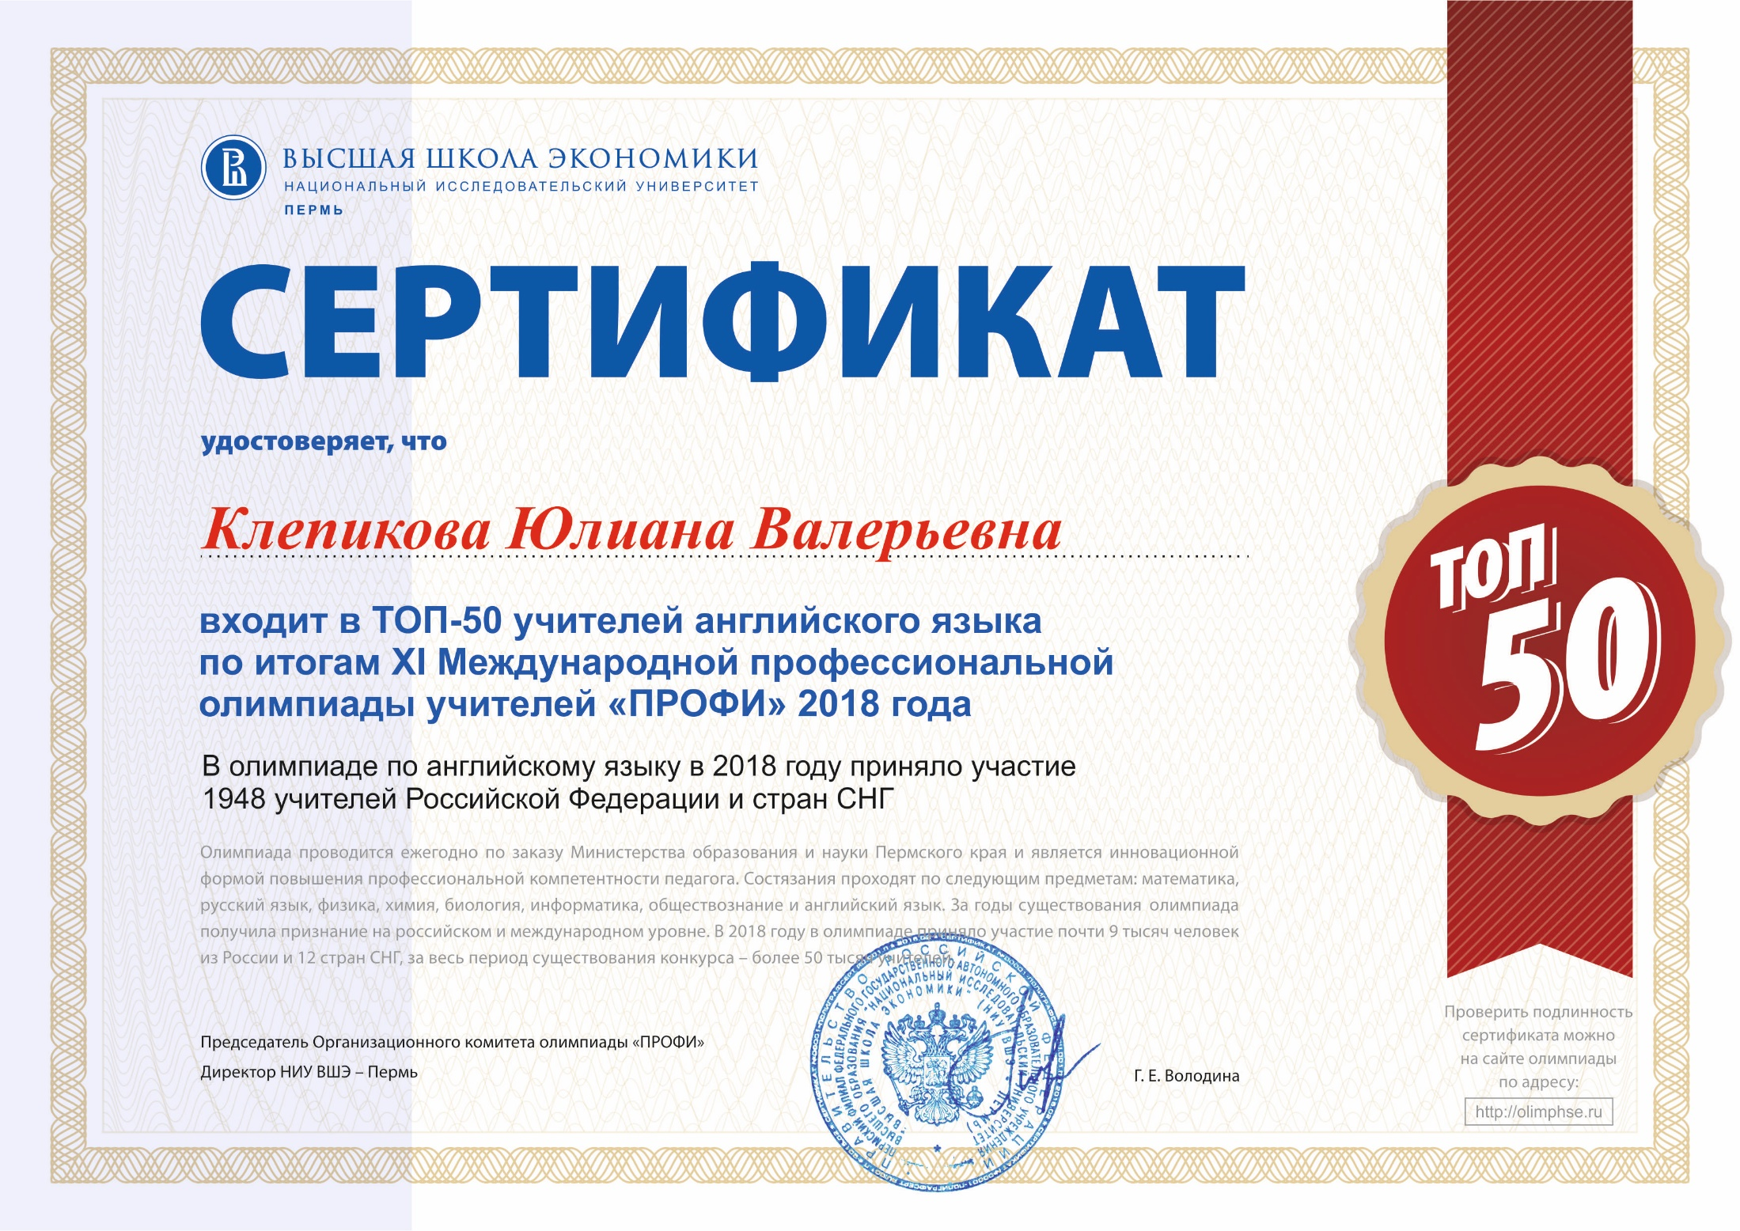

Slide 15
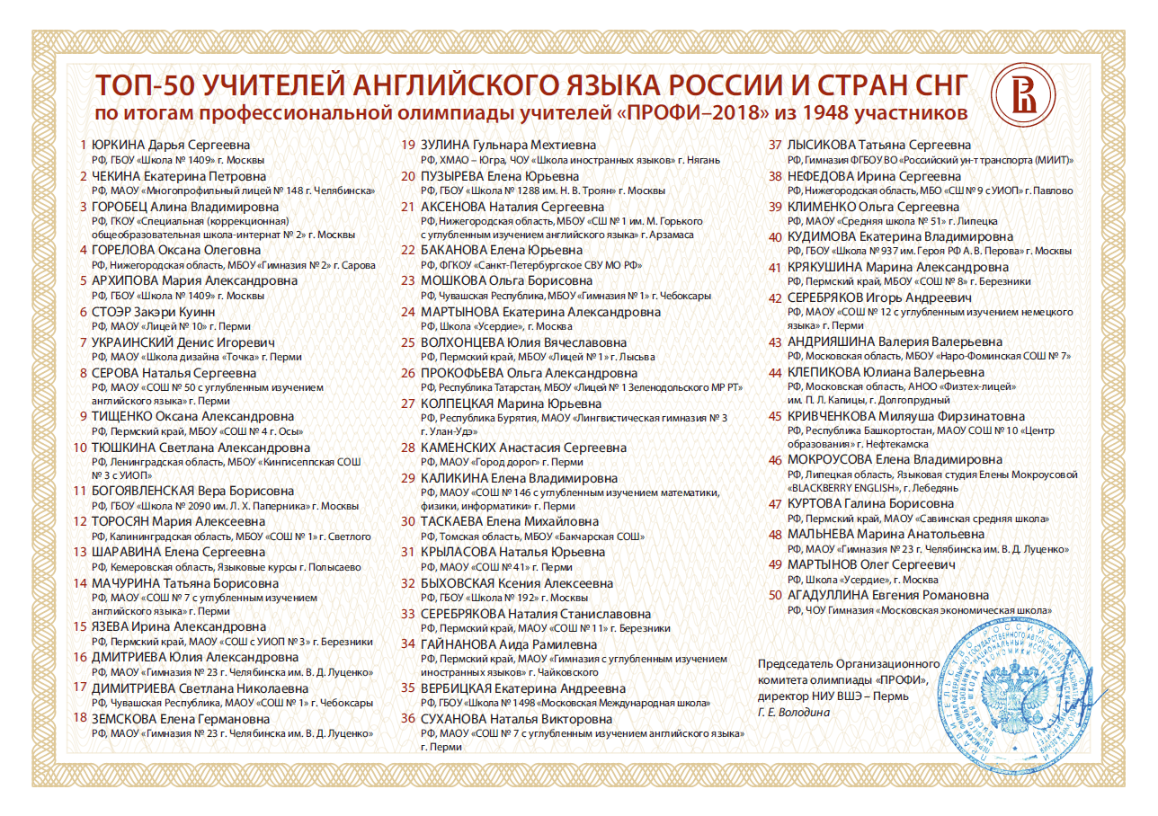

Slide 16
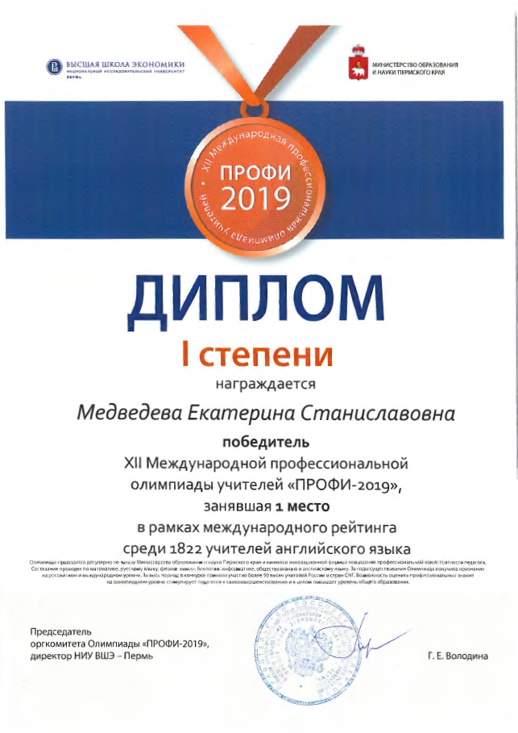
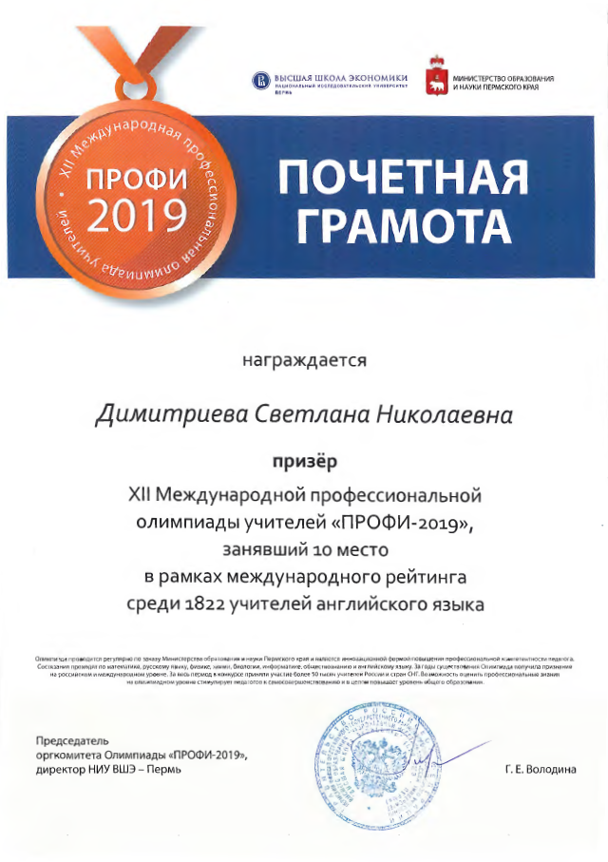

Slide 17
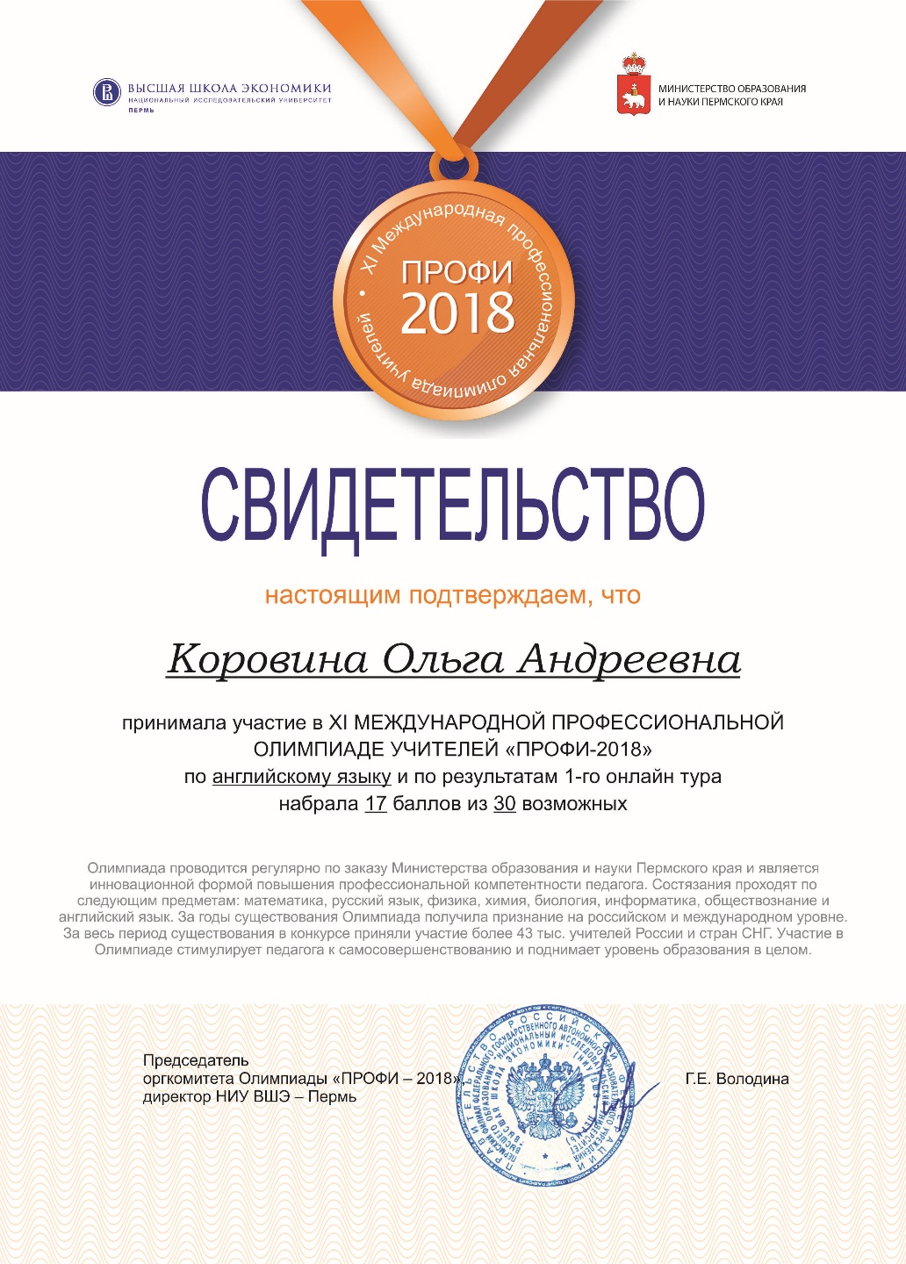
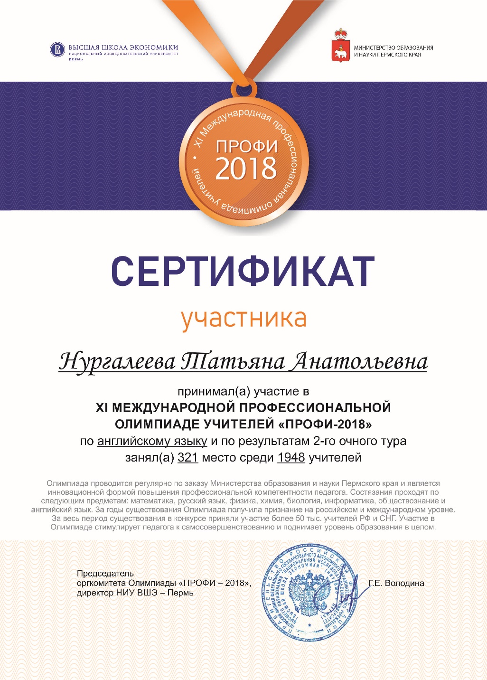

Slide 18
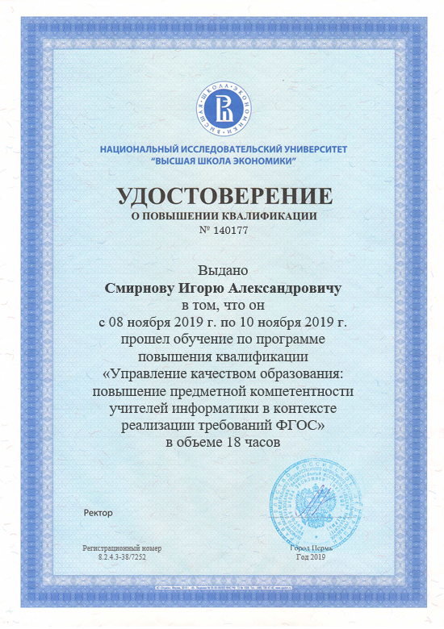

Slide 19
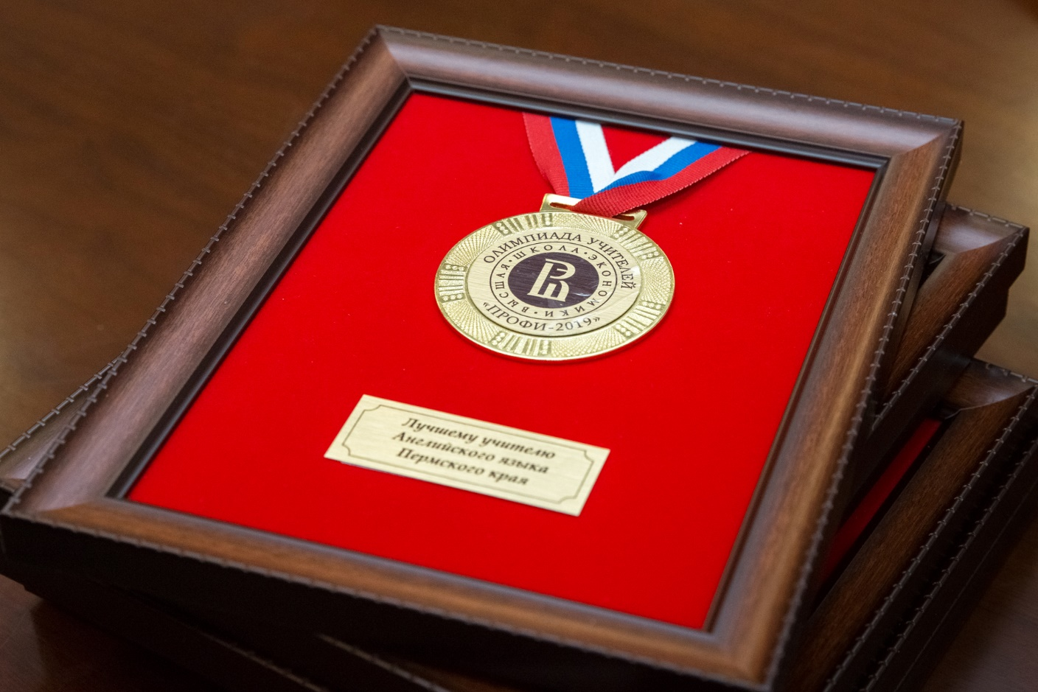

Slide 20
Победители/Призеры
2-го тура олимпиады «ПРОФИ»
по регионам/странам
  МЕЖДУНАРОДНЫЙ РЕЙТИНГ
  76 призовых мест: 18 регионов РФ, 1 иностр.-е гос.-во
  ▪ Пермский край – 22 ▪ Москва – 12
  ▪ Челябинская область – 12 ▪ Свердловская область – 8
  ▪ Татарстан Республика – 4 ▪ Санкт-Петербург – 3
  ▪ Московская область – 2 ▪ Тульская область – 2
  ▪ Ленинградская область – 1 ▪ Башкортостан Республика – 1
  ▪ Брянская область – 1 ▪ Башкортостан Республика – 1
  ▪ Владимирская область – 1 ▪ Воронежская область – 1
  ▪ Кировская область – 1 ▪ Мордовия Республика – 1
  ▪ Нижегородская область – 1 ▪ Ставропольский край – 1
  ▪ Чувашская Республика – 1 ▪ Кыргызстан – 1

Slide 21
Победители/Призеры
2-го тура олимпиады «ПРОФИ»
имена победителей в Международном рейтинге
МАТЕМАТИКА
  Анисимов Павел Иванович (Лицей № 2 г. Перми)
  Колчанов Сергей Александрович (СОШ №146 г. Перми)
  Соломатова Наталья Леонидовна (СОШ №32 г. Первоуральска)
          РУССКИЙ ЯЗЫК
            Малаева Ольга Константиновна (Гимназия № 26 г. Челябинска)
            Пелихов Денис Александрович (Гимназия № 26 г. Челябинска)
            Пшеничникова Алефтина Вениаминовна (Гимназия №4 г. Перми)
АНГЛИЙСКИЙ ЯЗЫК
  Медведева Екатерина Станиславовна, (Гимназия №1 г. Брянска)
  Боева Анастасия Александровна (Центр образования № 38 г. Тулы)
  Каликина Елена Владимировна (СОШ № 146 г. Перми)

Slide 22
Победители/Призеры
2-го тура олимпиады «ПРОФИ»
имена победителей в Международном рейтинге
ФИЗИКА
  Коновалов Андрей Александрович (СУНЦ УрФУ г. Екатеринбурга)
  Иоголевич Иван Александрович (Физтех-лицей г. Долгопрудного)
  Воронцов Александр Геннадьевич (ФМЛ № 31 г. Челябинска)
              ИНФОРМАТИКА
                Коровин Алексей Валерьевич (Республиканский лицей г. Саранска)
                Михалин Дмитрий Александрович ( «Вторая школа» г. Москвы)
                Тимофеев Антон Александрович (СПб губернаторский ФМЛ № 30)
ОБЩЕСТВОЗНАНИЕ
  Фомин Михаил Александрович (Гимназия № 9 г. Екатеринбурга)
  Сальников Андрей Михайлович (Гимназия г. Верещагино)
  Уколова Ольга Сергеевна (Гимназия № 37 г. Екатеринбурга)

Slide 23
Технология проведения
Олимпиада проводится в 2 тура: отборочный (онлайн) и заключительный (очно).
Уникальная программа обработки результатов тестирования исключает все недостатки, связанные с вопросами обработки бланков тестирования.
Notes:
Олимпиада «ПРОФИ» проводится в два тура: дистанционный (онлайн) и очный. Это позволяет не только отобрать лучших по уровню предметной компетенции учителей, но и создать массу стимулов для самостоятельной работы для всех педагогов, принимающих участие в Олимпиаде:
Перед каждым туром учителя, используя материалы, размещенные на сайте (задания прошлых лет, правильные ответы к ним, решения олимпиадных заданий, тренировочный тур, виртуальную площадку для общения между участниками и членами методических комиссий), могут самостоятельно готовиться к участию в Олимпиаде и, тем самым, постоянно повышать свой уровень предметной компетентности.
Кроме этого после второго тура участники Олимпиады могут лично в очном режиме пообщаться с разработчиками заданий.
Олимпиада «ПРОФИ» – это высокотехнологичный, анонимный, объективный и малозатратный (по сравнению с процедурой проведения ЕГЭ) процесс:
Участие в олимпиаде анонимное: в общей рейтинговой таблице участники могут идентифицировать себя только лишь зная свой псевдоним. Для определения победителей и призеров проводится процедура дешифрации. И только результаты этих участников придаются огласке с указанием их персональных данных (ФИО, Населенный пункт, Образовательное учреждение).
Содержательно строится на заданиях, тесно связанных с КИМами ЕГЭ, но задания имеют более высокий уровень сложности.
Искусно подобранные задания и ответы к ним (у НИУ ВШЭ – Пермь создана обширнейшая электронная база данных, позволяющая генерировать задания для любого уровня слушателей, в т.ч. для учителей) в совокупности с программой обработки результатов исключает все недостатки, которые существуют в настоящее время при проведении ЕГЭ (длительность проверки работ учащихся; субъективность оценки; «натаскивание» на сдачу экзамена в каком-либо формате: ЕГЭ, ОГЭ и др.).
Олимпиада носит характер экспресс-диагностики знаний с предоставлением полного анализа результатов каждому учителю в максимально короткий срок (в течение одного часа). Что, в свою очередь, позволяет по «горячим следам» разобрать допущенные ошибки и сразу после этого наградить победителей и призеров.

Slide 24
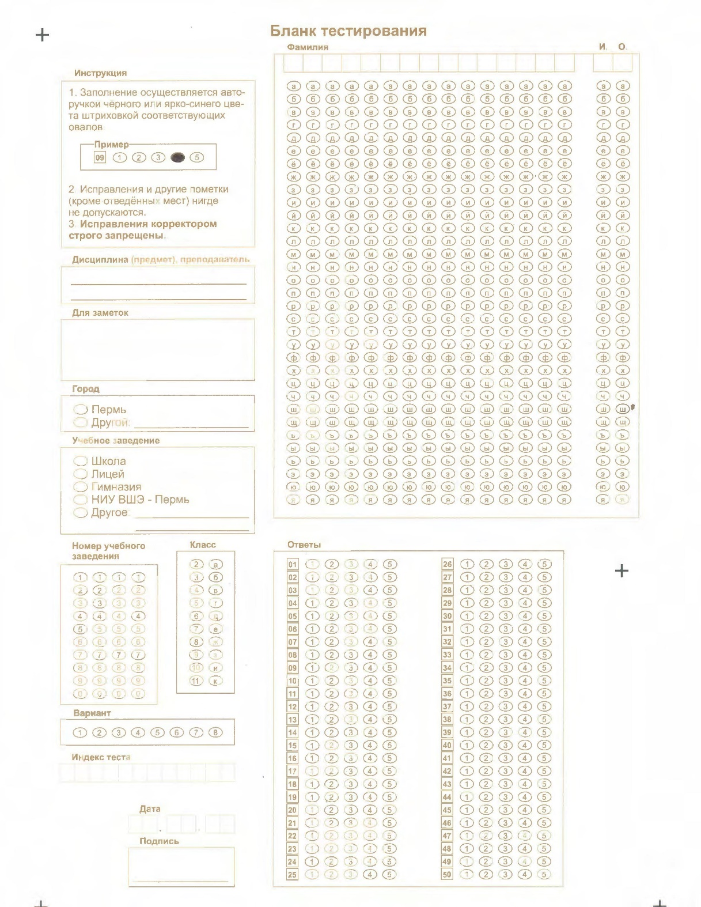

Slide 25
Технология проведения диаграмма результативности
Notes:
Обобщенные результаты представляются в виде диаграммы, где чётко видно, какие вопросы/темы требуют дополнительной работы. Например, данная диаграмма показывает, что наибольшую трудность у учителей вызывали задания третьего блока (с 20 по 30), которые соответствуют части С единого государственного экзамена школьников.

Slide 26
Технология проведения диаграмма рассеивания
Показатель | Балл (30,0) | Оценка (45,81)
Среднее знач. | 14,2 (47,3%) | 20,55
Максимум | 30,0 | 45,81
Минимум | 2,0 | 3,24
Интервал (оценка) | Чел. | Доля
0-8 (2) | 38 | 8,7%
8-11 (3) | 111 | 25,3%
12-18 (4) | 196 | 44,8%
19-30 (5) | 93 | 21,2%
Notes:
Следующая диаграмма отражает распределение участников олимпиады в зависимости от количества правильно выполненных заданий: каждый столбец – это количество участников, выполнивших работу на указанное на горизонтальной шкале баллов. Такое распределение довольно близко к нормальному, что говорит о практически идеальном подобранном тестовом материале.
Кроме использования 30/45/50-ти балльной шкалы (соответствует количеству вопросов в тесте) и традиционной для школы оценки (5-ая шкала), которая позволяет легко выделить группы участников и назначить соответствующие им бонусы за участие в олимпиаде (ходатайства о повышении стимулирующей надбавки, рекомендательные письма о повышении/подтверждении квалификационной категории, удостоверения о повышении квалификации), мы используем корректирующие коэффициенты, учитывающие в оценке каждого верно выполненного задания его сложность, что практически в 99,9% случаев позволяет строго выстроить участников по рейтингу, без назначения им одинаковых позиций.

Slide 27
Технология проведения представление результатов в пятибалльной шкале по английскому языку
Кол-во верно выполненных заданий | Уровень* | Количество участников, %
40–50 | С1 | 6,9
30–39 | В2 | 58,5
20–29 | В1 | 32,3
15–19 | А2 | 2,0
5–14 | А1 | 0,3
*А1 – элементарное владение, С2 – свободное владение.
Notes:
Индивидуальные результаты выполнения тестовых заданий по английскому языку очного тура оцениваются по 50-балльной шкале. Агрегированные результаты на основе шкалы общеевропейских компетенций владения иностранным языком могут быть представлены следующей таблицей, которая указывает на тот факт, что в современной Школе как минимум 20% всех учителей (доля явившихся на 2-ой тур Олимпиады) – это педагоги со средним и высоким знанием английского языка.

Slide 28
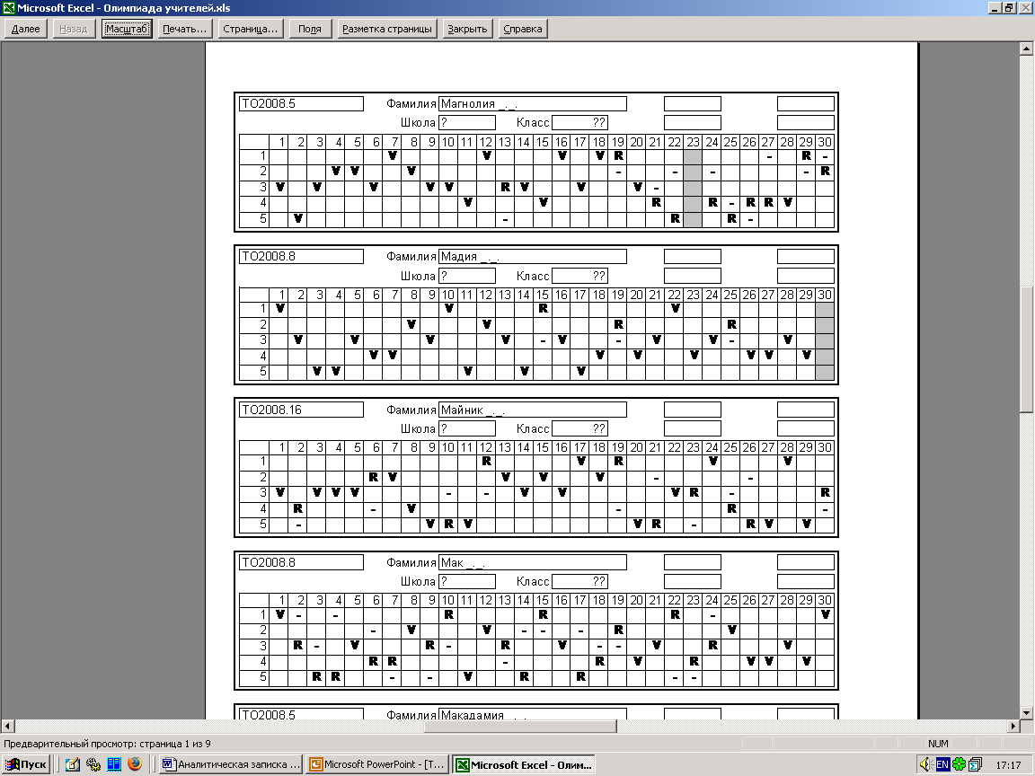
Технология проведения
Индивидуальное представление результатов Олимпиады
Notes:
После компьютерной обработки результатов каждый учитель получает тексты заданий и подробную информацию о своих результатах с указанием правильных ответов. Выдача индивидуальных результатов тестирования с указанием верных ответов активно стимулирует учителей к продуктивному анализу собственных ошибок, что безусловно ведет к соответствующему росту уровня предметной компетенции учителя.

Slide 29
Рейтинговые таблицы
Очный тур, Математика, 2015
№ п/п | Псевдоним | Балл (30 – max) | Оценка (44,08 – max)
1 | Маргаритка | 28 | 44,08
2 | Индий | 27 | 42,92
3 | Висмут | 27 | 42,68
326 | Эпигея | 5 | 6,51
327 | Маниок | 4 | 6,03
328 | Роллиния | 4 | 5,92
329 | Эхмея | 3 | 5,10
330 | Анхоманес | 3 | 4,54
*Школы не имеют гарантий качества подготовки работающих в них учителей. Для учителей нет квалификационного предметного экзамена. Даже профессионально непригодный учитель может длительное время работать в школе (см. на конец рейтингового списка).
Notes:
Однако, статистика результатов олимпиады демонстрирует и тот факт, что российские школы не имеют гарантий качества подготовки работающих в них учителей. Для учителей нет квалификационного предметного экзамена. Даже профессионально непригодный учитель может длительное время работать в школе (см. на конец рейтингового списка).
Кроме того, следует сказать, что дополнительно проведенные исследования свидетельствуют о тесной связи уровня подготовленности преподавательских кадров с результатами учащихся на ЕГЭ. Что еще раз подтверждает известную истину: уровень квалификации учителя (главным образом, уровень предметной компетенции) определяет то, с какими знаниями выпускник покидает школу (приходит в вуз).

Slide 30
Положительные эффекты Олимпиады
Усиление конкуренции среди педагогов и, как результат, формирование стимулов к постоянному профессиональному росту.
Подкрепление авторитета учителя независимой оценкой знаний и тем фактом, что, участвуя в Олимпиаде, учитель тоже «сдаёт профессиональный экзамен», работает над своими ошибками и, тем самым, продолжает учиться и расти, подавая тем самым пример своим ученикам.

Slide 31
Положительные эффекты Олимпиады
Формирование устойчивых предметных сообществ учителей-участников Олимпиады.
Создание возможности открывать новые таланты – выявление учителей – мультипликаторов и учителей – экспертов, задействованных в разработке и экспертизе Олимпиадных заданий.
Выравнивание знаний на территории региона/страны.

Slide 32
Положительные эффекты Олимпиады
Формирование устойчивости к стрессу во время сдачи профессионального экзамена – аттестация работников образования (повышение/подтверждение квалификационной категории).
Рост мотивации к постоянному самосовершенствованию в области предметных знаний.

Slide 33
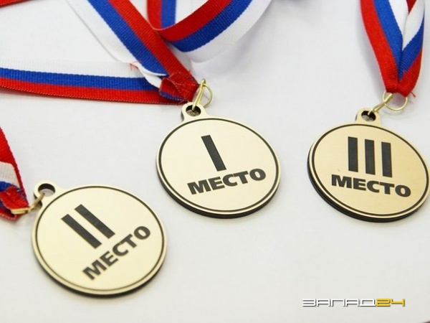
Предметы
2020 гг.
Математика
Английский язык
Русский язык
Обществознание
Информатика
Биология
___________________________
*Согласно ТЗ в 2018 г. проводится по химии, в 2019 г. – по физике, в 2020 г. – по биологии.
Notes:
Согласно техническому заданию и положению об олимпиаде с 2018 по 2020 гг. ежегодные конкурсные состязания будут проводиться по математике, русскому языку, английскому языку, обществознанию и информатике, а по остальным предметам раз в три года: в 2018 г. – по химии, в 2019 г. – по физике, в 2020 г. – по биологии.

Slide 34
Сроки проведения в 2020 году
I тур (онлайн) – с 14 сентября по 11 октября
II тур (очно) – с 01 по 15 ноября
Английский язык, Биология – 01 ноября
Русский язык, Информатика – 08 ноября
Математика, Обществознание – 15 ноября

Slide 35
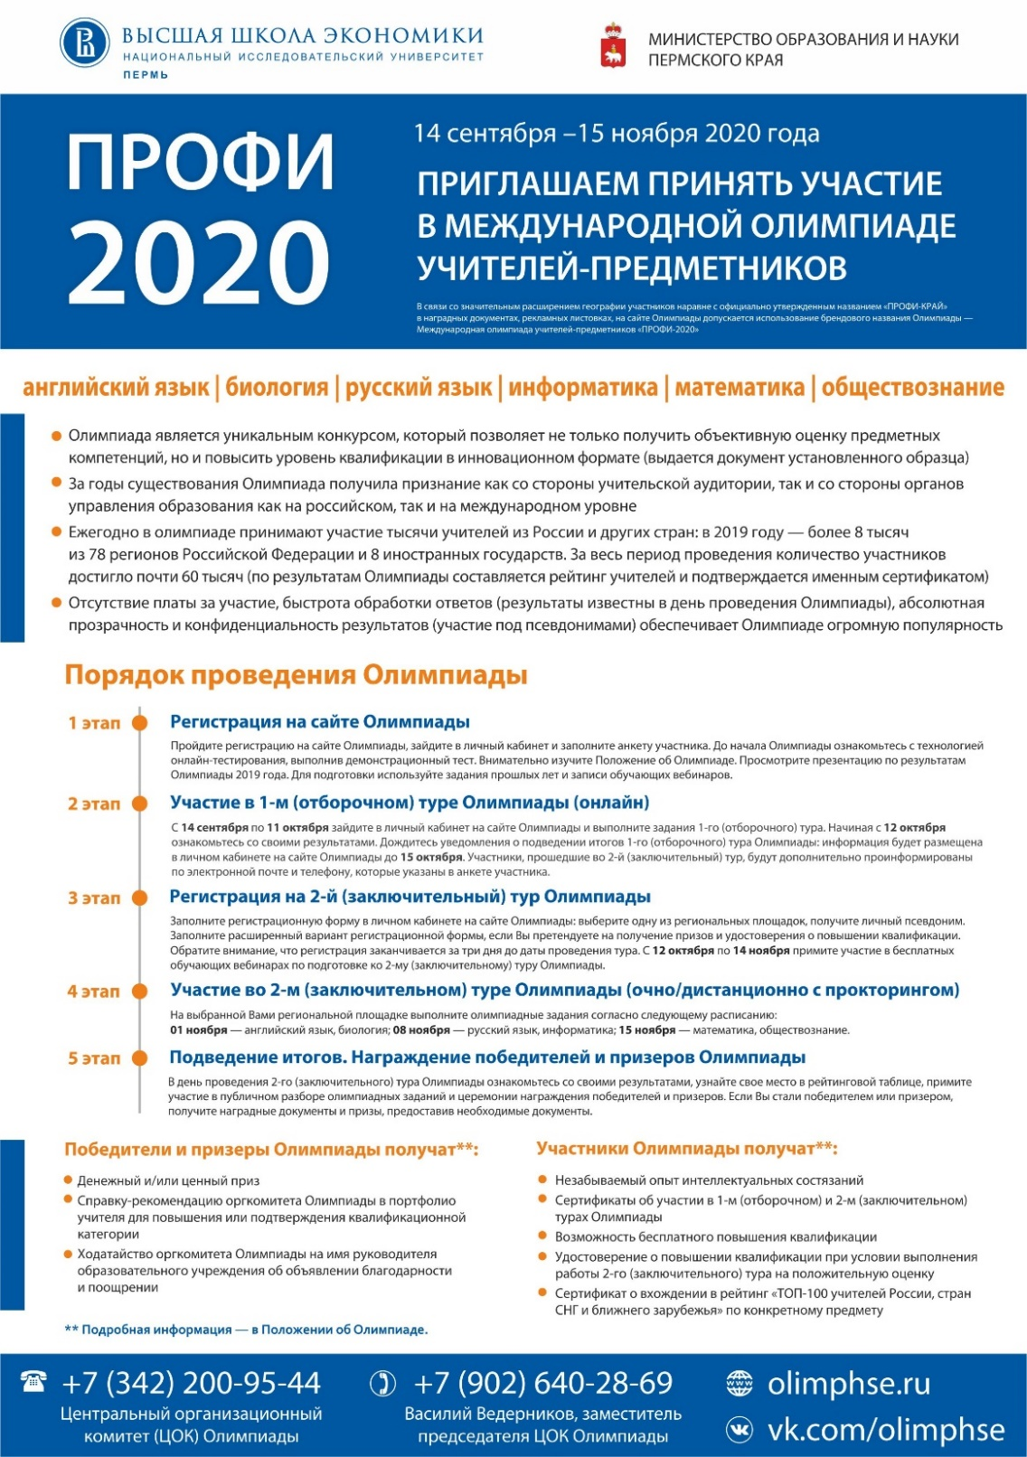

Slide 36
Спасибо за внимание!

